Slide 1
Introduction aux statistiques: ETUDE STATISTIQUE SUR
SPOTIFY
10/04/2023
Search
Home
Library
Mathidle GARDE, Sarah FARGES, Paul ESCALIER, Victor GELINEAU

Slide 2

Sommaire
Introduction
Présentation des jeux de données + application des tests de cohérence
Problématique et hypothèses
Etude statistique
Conclusion

Slide 3


1) Quelques mots sur Spotify
Plateforme de streaming
-> Créée en 2006 en Suède
Accès à des M de chansons, podcasts…
- Grande variété de plateformes
+ de 365 M d’utilisateurs (actifs mensuels)
-> 170 pays
2 versions: gratuite (pubs) et payante (ex: écoute hors ligne)
Algorithme de recommandation
-> suggérer de la musique aux utilisateurs en fonction de leurs préférences

Slide 4
2) Présentation des jeux de données
Artiste
Titre
Indice de popularité (0 à 100)
Durée
Explicite
Degré dansant
Indice d’énergie
Clé
Puissance sonore
Mode
Degré de paroles
Degré acoustique
Taux d’instrumentation
Valence
Signature rythmique
Genre musicale
Jeu 1
Jeu 2 (année de sortie en +)
113 999 titres
20 colonnes
2000 titres
18 colonnes

Slide 5


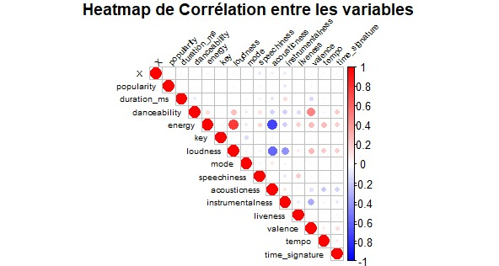
Tests de cohérence
Idée: avoir deux jeux de données complémentaires
Mettre en avant les liens de corrélation entre les variables
Identifier les variables inutiles (nom artiste, chansons de 1998…)
Heatmap du jeu 1

Slide 6

3) Problématique et Hypothèses
Hypothèses:
Musiques avec beaucoup de rythme et forte intensité sonore
Le genre qui prédomine est celui de la pop
+ de son artificiels et - d’acoustique
Les chansons qui fonctionnent le mieux sont celles sur lesquelles on peut danser + facilement
Pas besoin de beaucoup de paroles
Tonalité majeure
Problématique:
Les chansons à succès partagent-elles des caractéristiques communes? Pouvons-nous utiliser ces similarités pour prédire quelles chansons deviendront des hits?
Hit: chanson avec indice de popularité >= 70

Slide 7
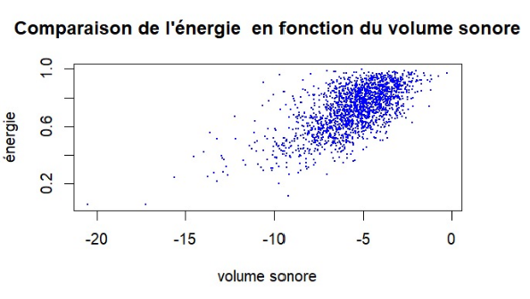
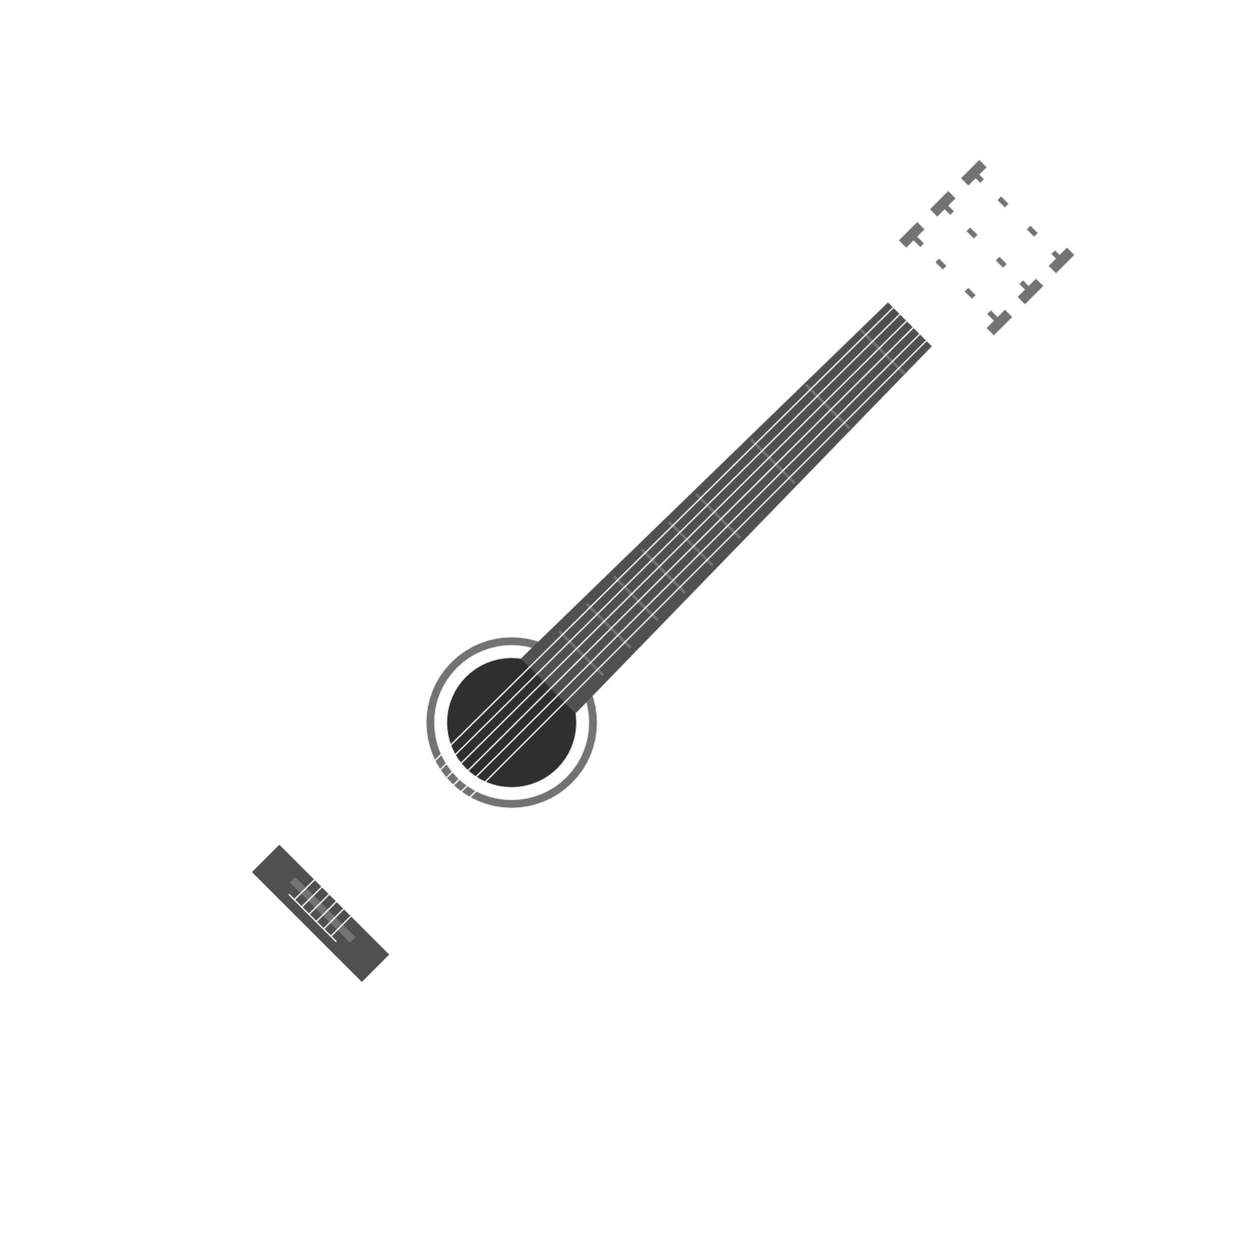
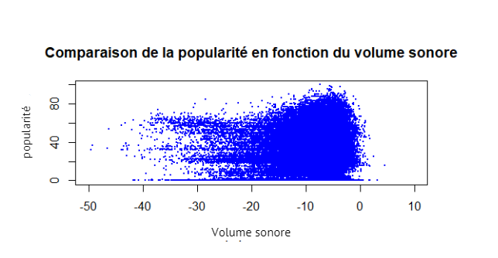
Hypothèse n°1: Les musiques qui plaisent le plus ont tendance à être plus dansantes, énergiques, rythmées et de forte intensité sonore:
Les chansons populaires ont tendance à avoir un volume sonore élevé
Plus le volume sonore est important, plus l'énergie émanée l'est aussi
Moins d'acoustique dans les hits

Slide 8

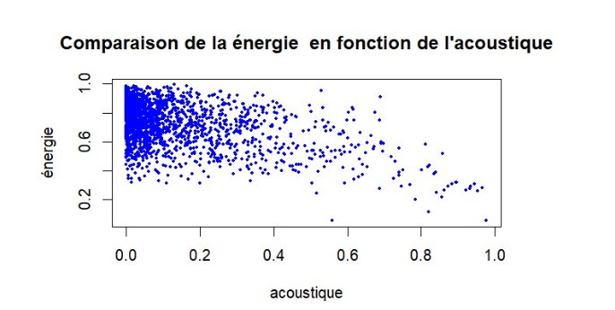
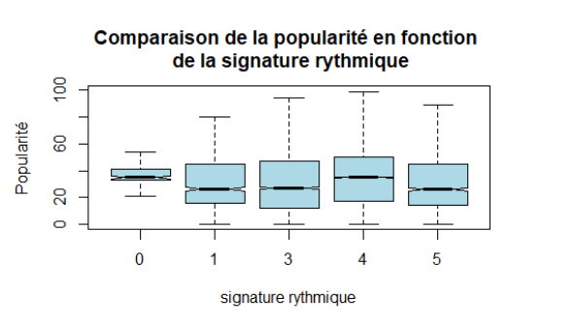
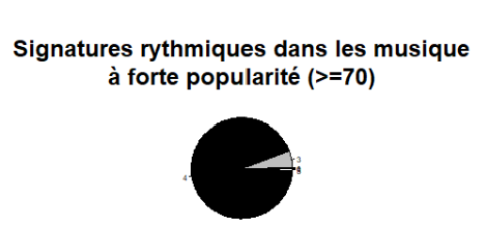

Plus l’énergie est importante, plus la part d’acoustique est faible
Même si grande majorité des hits avec beaucoup d’énergie -> développement de chansons + intimistes et + calmes
Musique les + populaires très rythmées et dynamiques

Slide 9
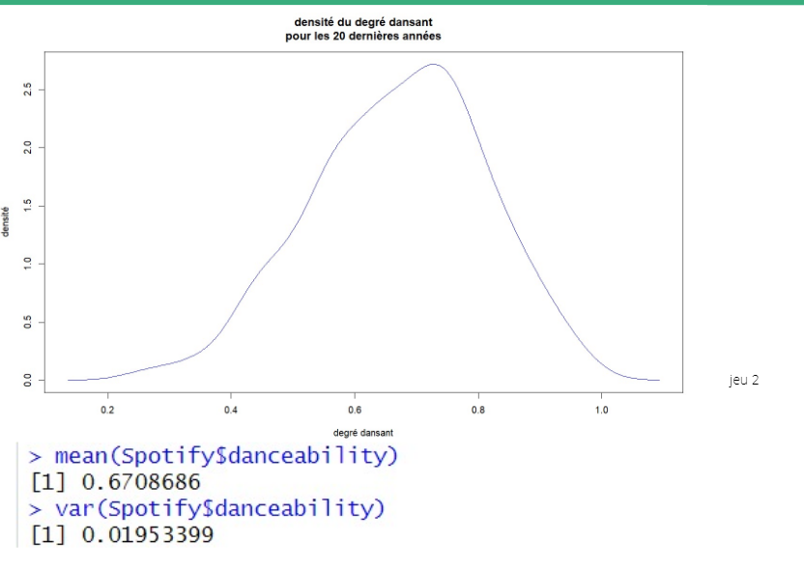
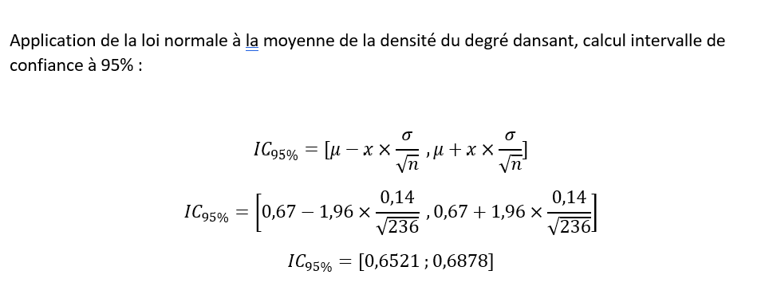
Point de passage application du cours:

Slide 10
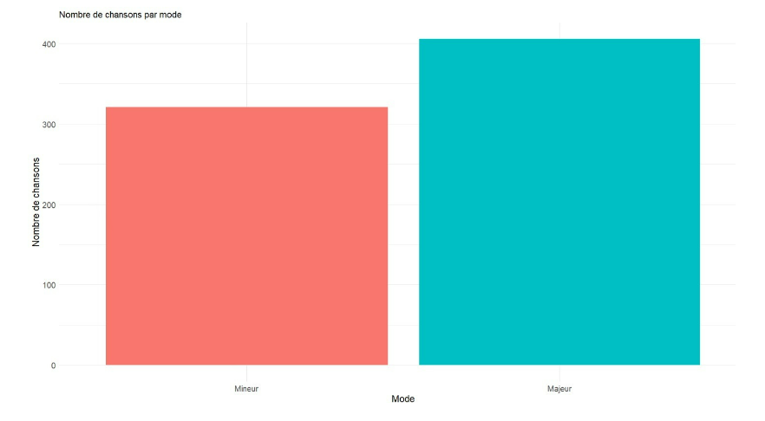
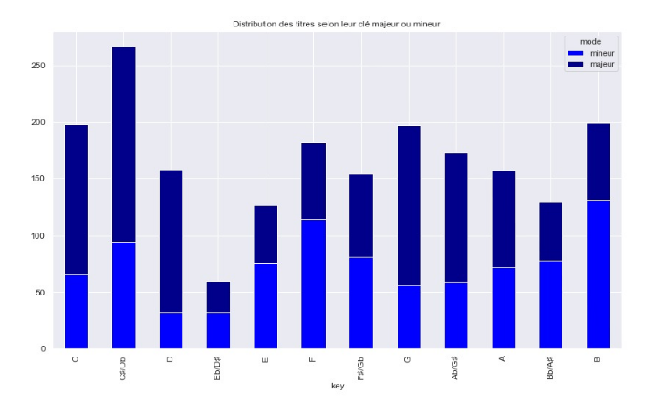
Hypothèse n°2: Nous sommes portés à écouter des musiques joyeuses le plus souvent de tonalité majeure:
#1
Réduction anxiété et douleurs
#2
Baisse tension artérielle
Bienfaits de la musique
Forte présence de musiques majeures
Prédominance de la clé C♯/D♭
#4
#3
Réparation cérébrale chez les grands prématurés
Diminution certains effets secondaires

Slide 11
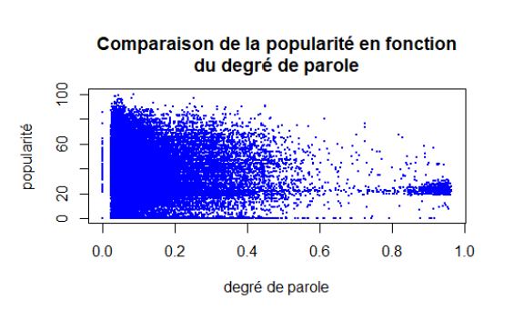

Hypothèse n°3: Il n'y a pas forcément besoin de beaucoup de paroles pour qu'un titre fonctionne bien et généralement ces dernières sont peu explicites:
25%
75%
Explicite
Non-Explicite
peu de chansons avec un degré de parole important
Touche un public plus large
Majorité des chansons populaires non-explicites
Pour les chansons d’indice de popularité >= 70

Slide 12
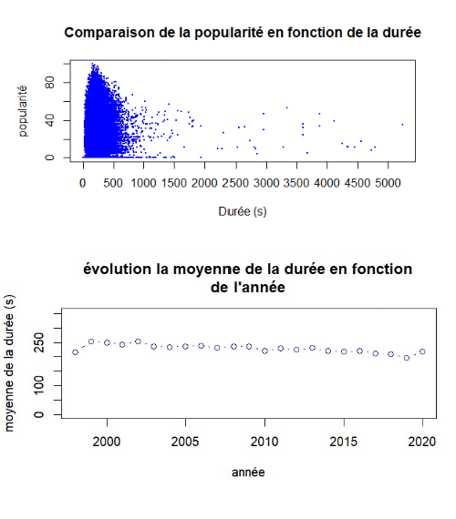

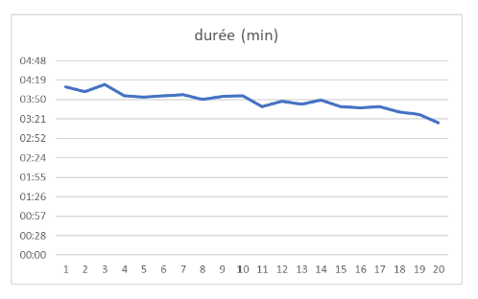
Hypothèse n°4: Une grande partie des musiques font la même durée et la durée des musiques tend à diminuer:
Concentration autour d’une même durée-> pour presque l’intégralité des titres
-> au-delà de la popularité => tendance
Légère diminution de la durée au cours des années
Evolution de la durée au cours du temps

Slide 13
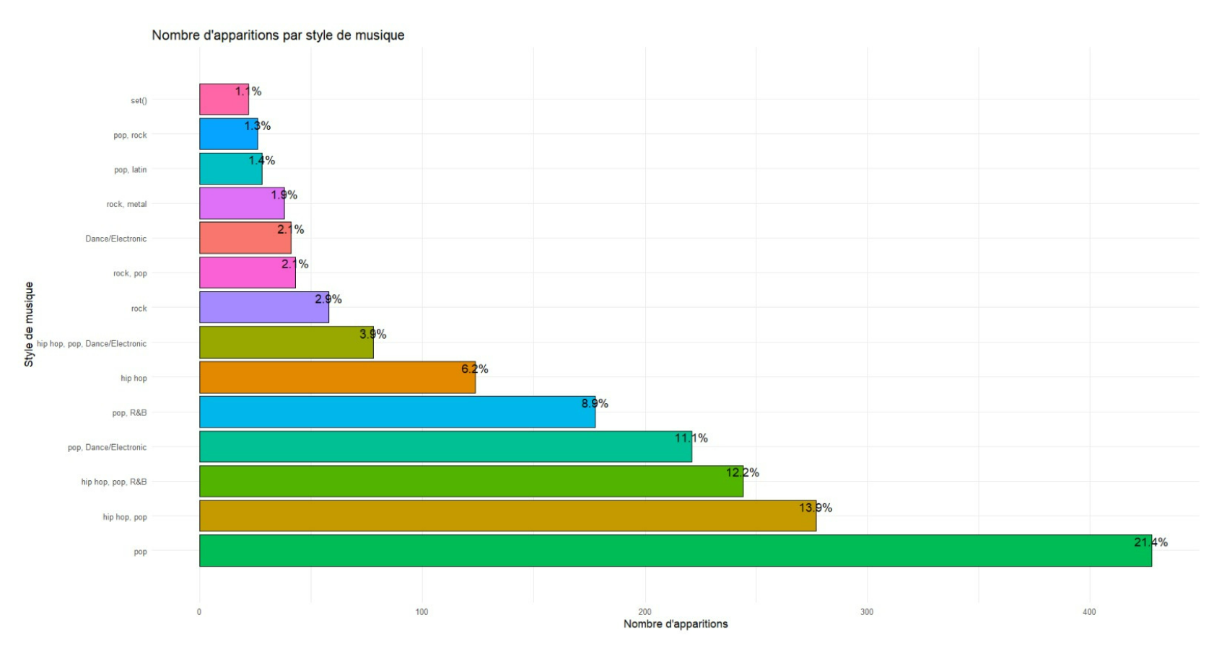
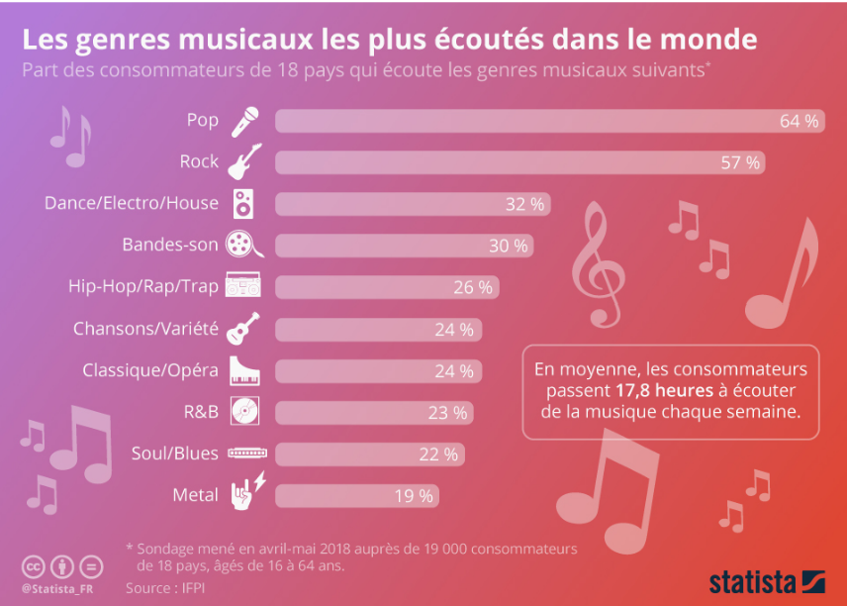

Hypothèse n°5: Au fur et à mesure des années, les tendances changent et les musiques tendent à s'uniformiser (elle sont de plus en plus semblables):
Prédominance de la pop (« pop culture »)
Pop combinée à d’autres styles: 73,7% des écoutes
-> uniformisation des genres

Slide 14

5) Conclusion
Impossible de prédire avec exactitude si une chanson va devenir un hit
Mais identification de plusieurs caractéristiques communes aux hits
-> + de chance de réussir en les regroupant
Traits communs aux hits:
Rythmés
Énergiques
Dansants
Faible variété instrumentale
Pas beaucoup de paroles
Intensité sonore élevée
Omniprésence de la pop
Uniformisation des styles et genres musicaux
-> s’étend à d’autres domaines: mode, cinéma…

Slide 15
MERCI POUR VOTRE ATTENTION

